Slide 1
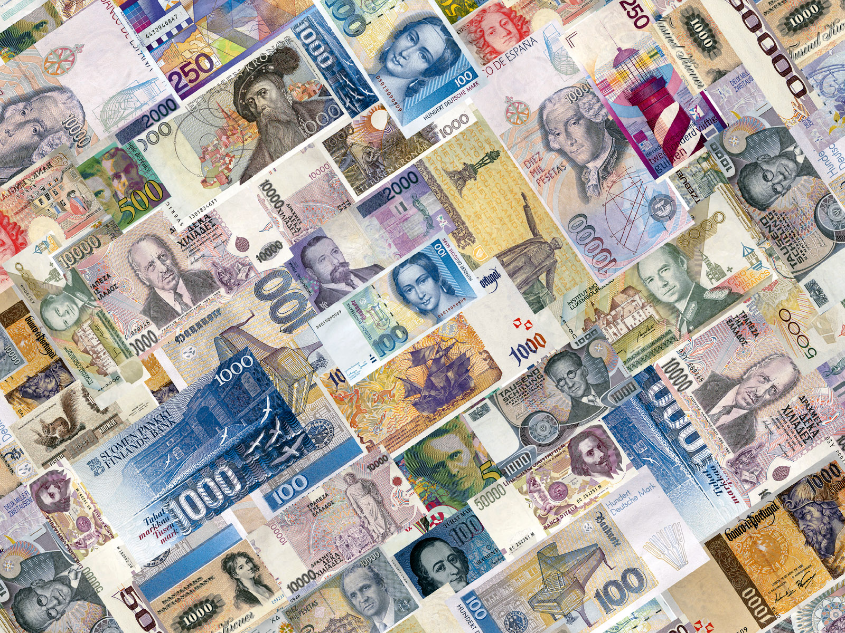
ДЕНЬГИ
История происхождения. Виды денег. Функции денег.

Slide 2
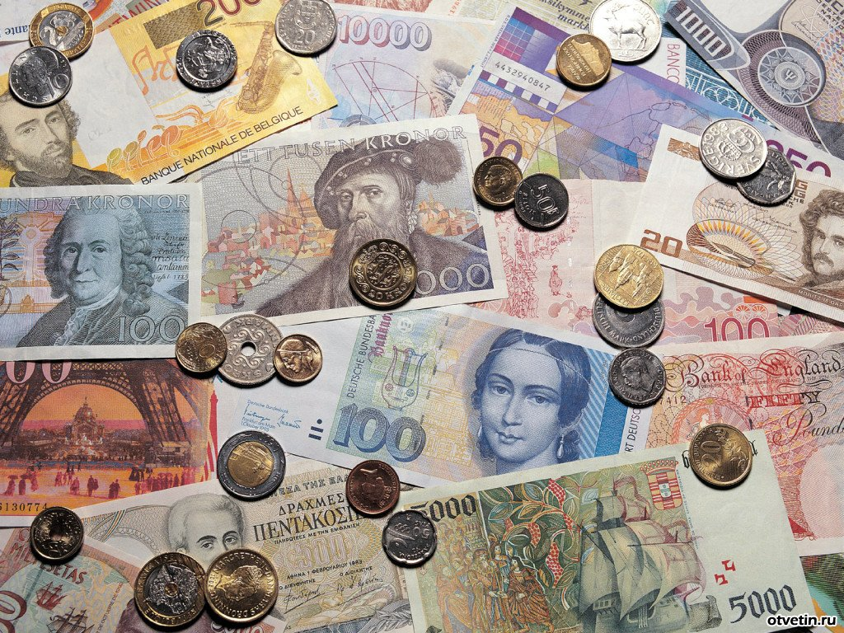
Деньги - своеобразный универсальный товар - эквивалент, служащий для соизмерения различных видов труда и принимаемый в уплату за товары и услуги.

Slide 3
Товарные деньги как средство обмена
Деньги родились из необходимости обмениваться результатами труда для удовлетворения разнообразных потребностей людей. Сначала меняли мясо на зерно, горшок на рыбу, овцу на одежду. Постепенно стало ясно, что это очень сложно, и товаров, и потребностей становилось все больше.

Slide 4
Эволюция денег
Люди поняли: гораздо удобнее при обмене сравнивать товары не друг с другом, а с каким-то одним товаром - эквивалентом. В роли такого товара выступали то соль, то мех, то редкие ракушки. С течением времени все они были вытеснены благородными металлами, а потом - золотыми и серебряными слитками. На смену слиткам пришли монеты не только золотые и серебряные, но и никелевые, и медные, и, наконец, бумажные деньги.

Slide 5
Монеты
Монеты начали чеканить еще в Древней Греции в VII-VIII вв. до н.э. А само название «монета» произошло от одного из эпитетов римской богини Юноны Монета, то есть советница, наставница. В Риме на Капитолийском холме был храм этой богини и там же чеканили деньги, которые и стали называть в ее честь.

Slide 6
Возникали монетные дворы, совершенствовалась техника изготовления денег. Великий Леонардо да Винчи придумал станок для вырезания монетных кружков, а знаменитый скульптор Бенвенуто Челлини - винтовой пресс для оттискивания изображения.

Slide 7
Во всем мире монеты - это «путеводитель» по истории государств, поскольку на них изображались великие личности, легендарные здания, героические эпизоды. Существует специальная наука - нумизматика, изучающая монеты во всех их взаимосвязях с историей, экономикой, политикой и техникой.

Slide 8
Каждое государство имеет свой денежный знак. Его называют национальным денежным знаком. Национальным денежным знаком Азербайджана является манат. Один манат равен 100 гяпикам.

Slide 9
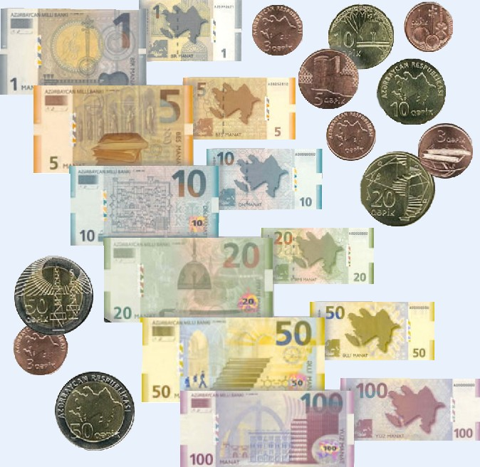

Slide 10
Из истории. Банкноты
Исследователи утверждают, что первые бумажные деньги появились в Китае в 812 году н.э. Cтановление банковского капитала привели к замене бумажных денег банковскими билетами. Так вошли в обиход делового мира банкноты. Самые первые из них назывались банкоседлерами. Выпущены они были в Швеции в 1661 году.

Slide 11
Разновидности денег.
Наличные деньги.
Те деньги, которыми мы пользуемся ежедневно, доставая при покупке из кошельков, называются наличными. Они существуют в виде бумажных денежных знаков (именуемых банкнотами, купюрами, ассигнациями, банковскими билетами) и металлических монет.

Slide 12
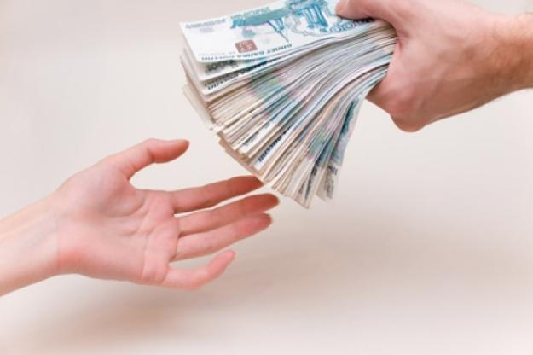

Slide 13

Разновидности денег.
Безналичные деньги
Организация или отдельные люди могут хранить заработанные деньги в банках - на специальных расчетных (лицевых) счетах. Так можно оплачивать покупки, дарить, одалживать деньги, не получая их на руки. В этом случае речь идет о безналичных деньгах.

Slide 14
Кредитные карточки
Конечно, носить в кармане пухлый кошелек с деньгами приятно. Но не всегда удобно: могут красть, можно потерять... Практичные американцы в связи с этим придумали еще в 50-х годах кредитные карточки, или «пластиковые деньги». Это небольшой пластиковый прямоугольник с различными символами и защитными средствами. Он выдается банками надежным состоятельным клиентам. На карточке имеется специальная магнитная полоса, где зашифрован номер и образец подписи клиента. Совершив покупку в магазине, обладатель кредитной карточки дает ее продавцу. Тот закладывает ее в специальную машинку, с помощью которой снимает стоимость купленного товара. Таким образом, счет покупателя уменьшается на сумму покупки, а деньги переводятся соответственно на счет продавца.

Slide 15
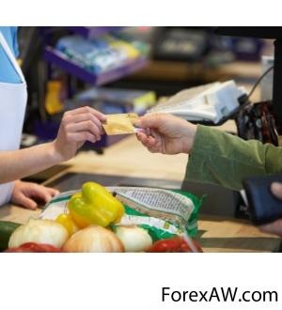
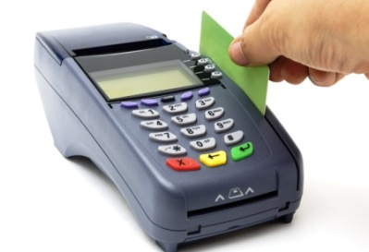
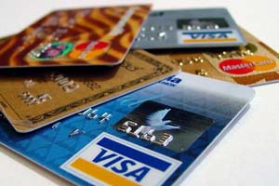
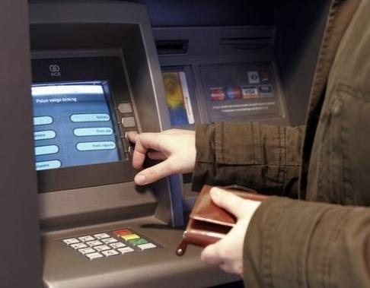

Slide 16
Деньги как мера стоимости
А как определить, что ценнее - тонна нефти или тонна соли? С помощью универсальной меры - меры стоимости, в качестве которой и выступают деньги.

Slide 17
Платежное средство
Мы нуждаемся в некоем товаре. Мы идем в магазин, товар перед нами. Стоимость его измерена и написана на ценнике, в кармане у нас универсальное средство обмена - деньги. Мы отдаем их в требуемом количестве за товар, и в этот момент они реализуют еще одну свою функцию выступают в качестве платежного средства.

Slide 18
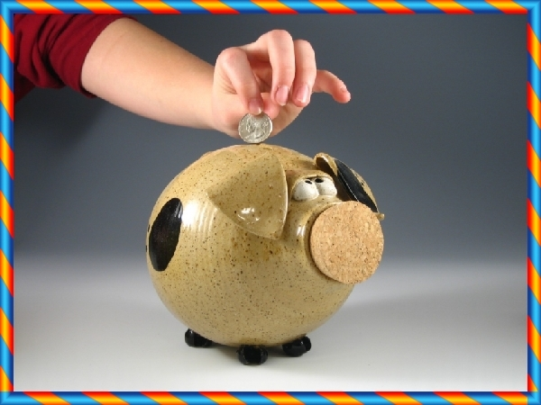
Средство накопления
Деньги, заработанные сегодня, совсем не обязательно сегодня же тратить. Их можно использовать для каких-то целей в будущем. Старушка, откладывает «на чёрный день»; разбойник закапывает клад; бизнесмен, помещает средства в банк под проценты; малыш, бросает монетку в свою копилку, - все они используют деньги как средство накопления богатства.

Slide 19


